Slide 1

স্বাগতম

Slide 2
শিক্ষক পরিচিতি
মোহাঃ নূরুল ইসলাম
সহকারী শিক্ষক (কম্পিটার)
নরশিয়া লাল গড় দাখিল মাদরাসা ।

Slide 3
পাঠ পরিচিতি
বিষয়ঃ কৃষিশিক্ষা
শেণীঃ ষষ্ঠ
অধ্যায়:তৃতীয়- কৃষি উপকরণ
সময়ঃ ৪০ মিনিট

Slide 4
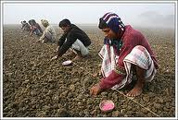
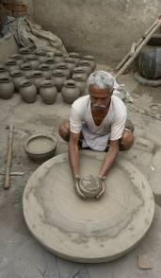
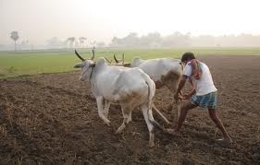
কৃষি উপকরণের ছবি

Slide 5
মাটি

Slide 6
শিখন ফল
১। মাটি কি বলতে পারবে ।
২। ব্যবহার অনু্যায়ী উপযুক্ত মাটি শনাক্ত করতে পারবে ।
৩।কৃষি ফলনে মাটির প্রয়োজনীয়তা ব্যাখ্যা করতে পারবে।
Notes:
ভ

Slide 7
একক কাজত-সময় ২ মিনিট
মাটি কি লিখ ?

Slide 8
সমাধান - মাটি প্রকৃতিক বস্তু এবং মিশ্র পদার্থ ।

Slide 9
জোড়ায় কাজ
মাটির উপাদান কয়টি ও কি কি ?

Slide 10
সমাধান- মাটির উপাদান চারটি যথা ক।অজৈব
পদার্থ খ। জৈব পদার্থ গ। পানি ঘ । বায়ু ।

Slide 11
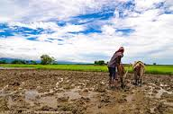
দলীয় কাজ- ৮ মিনিট
কৃষি ফলনে মাটির প্রয়োজনীয়তা ব্যাখ্যা কর।

Slide 12
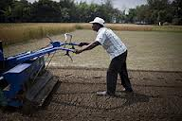
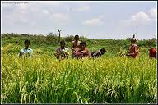
মুল্যায়ন
১ । চাষ আবাদের জন্য উপযোগী মাটি কোনটি ?
২ ।এঁটেল মাটি কোন ফসলের জন্য উপযোগী ?
এটেঁল মাটি
দোআঁশ মাটি

Slide 13
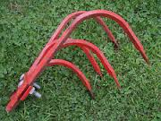
বাড়ীর কাজ
কৃষি ফলনে মাটির প্রয়োজনীয়তা ব্যাখ্যা কর।

Slide 14
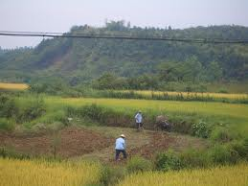
ধন্যবাদ

